Slide 1

Project-4 Интернет – магазин электроники
Выполнила: команда №4
Шарипов Идель
Аминов Арслан
Хисамутдинов Булат
Малашкин Георгий
Горбатов Захар

Slide 2

Введение
Требуется разработать ИС для автоматизированной работы компании по продаже электроники через интернет магазин. ИС должна обеспечивать удобное и простое взаимодействие клиентов с магазином.

Slide 3
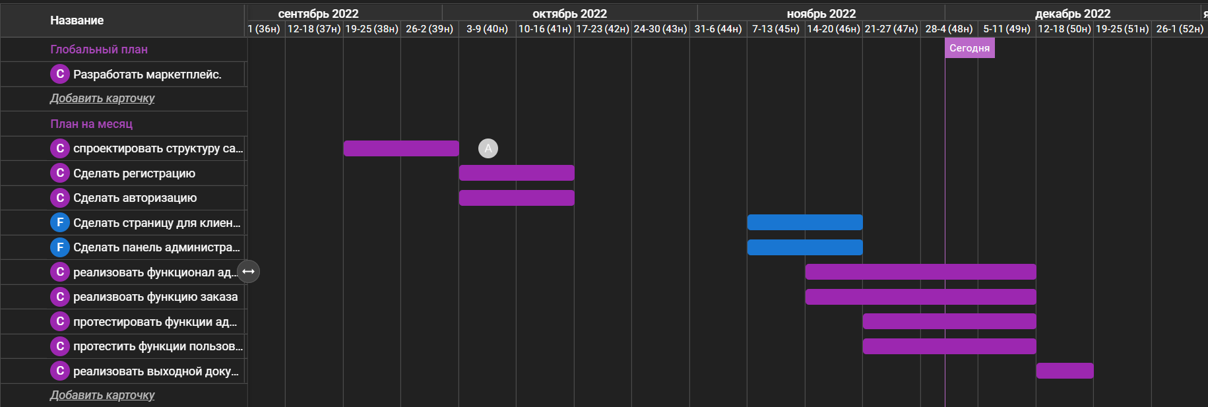
Диаграмма Ганта
Период выполнения проекта: 14 октября 2022 – 21 декабря 2022
*Тип столбчатых диаграмм, который используется для иллюстрации плана, графика работ по какому-либо проекту. Является одним из методов планирования проектов. Используется в приложениях по управлению проектами.
3

Slide 4
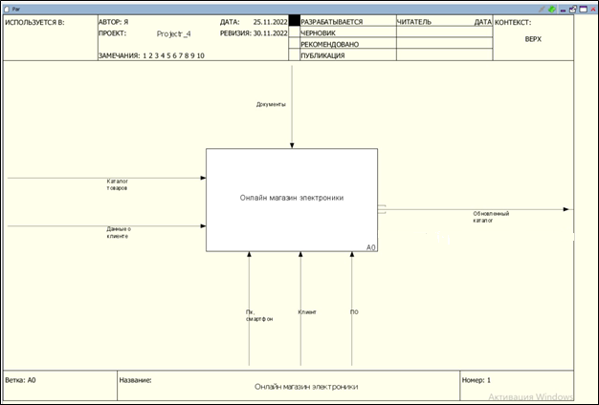

Функциональная модель
Модель инфологического уровня представления, в которой акцентируется функциональный аспект моделирования предметной области. Функциональная модель в виде иерархии функций способствует пониманию поведения субъекта моделирования.
4

Slide 5
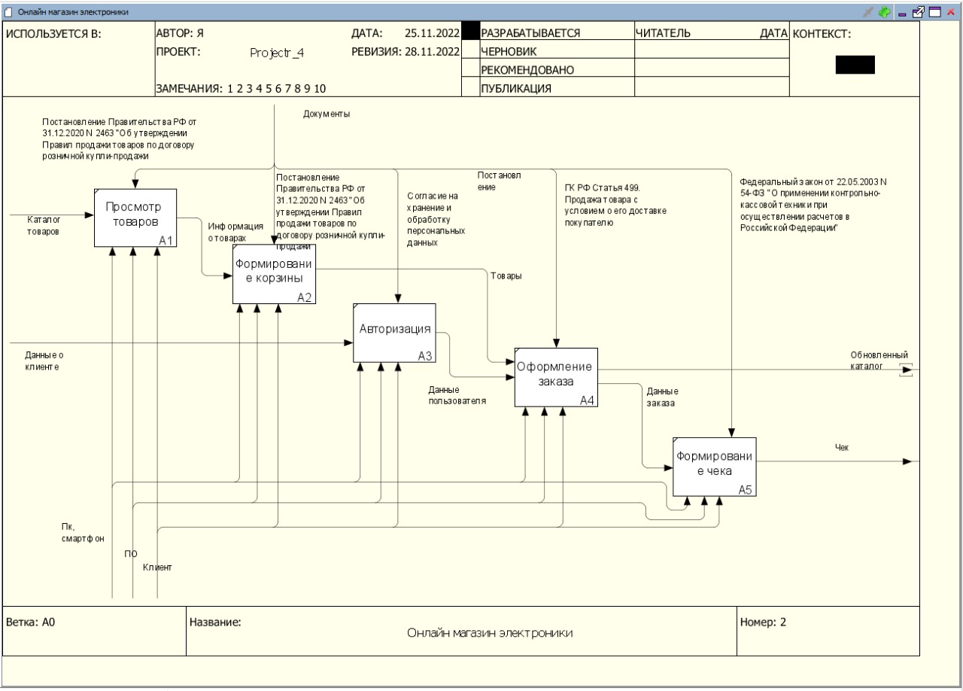
Декомпозиция
Диаграмма в языке моделирования UML — наглядное представление некоей совокупности элементов модели системы в виде графа, на котором дуги (отношения) связывают вершины (сущности). В своём графическом виде различные виды диаграмм UML (диаграммы классов, компонентов, объектов и др.) применяются для визуализации разных аспектов устройства или поведения моделируемой системы. Диаграмма в языке моделирования UML — наглядное представление некоей совокупности элементов модели системы в виде графа, на котором дуги (отношения) связывают вершины (сущности). В своём графическом виде различные виды диаграмм UML (диаграммы классов, компонентов, объектов и др.) применяются для визуализации разных аспектов устройства или поведения моделируемой системы.
5

Slide 6
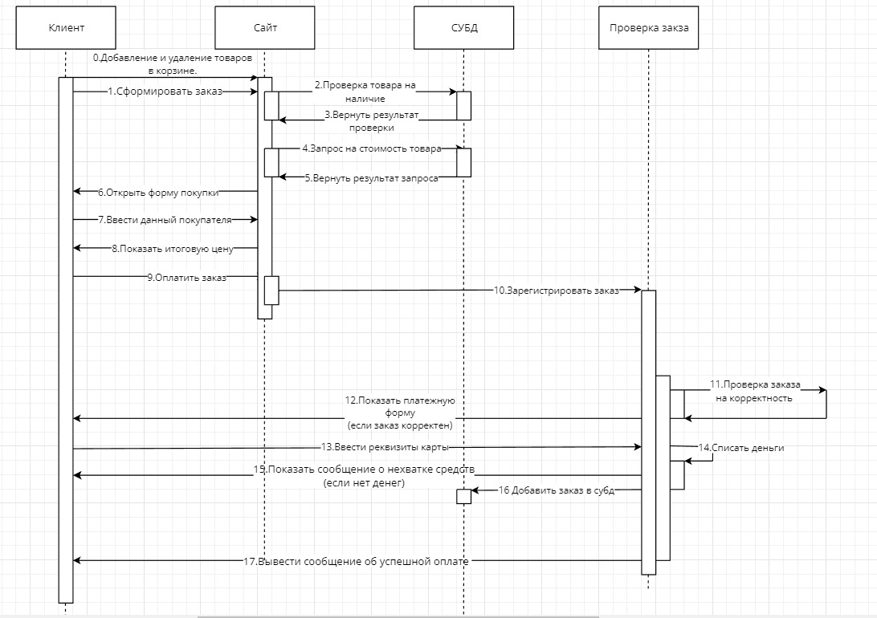
Диаграмма последовательностей
6

Slide 7
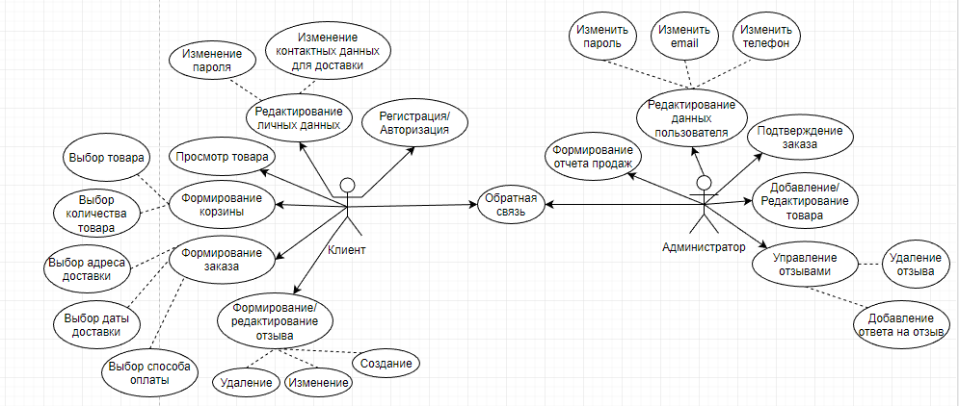
Диаграмма прецедентов
Диаграмма в языке моделирования UML — наглядное представление некоей совокупности элементов модели системы в виде графа, на котором дуги (отношения) связывают вершины (сущности). В своём графическом виде различные виды диаграмм UML (диаграммы классов, компонентов, объектов и др.) применяются для визуализации разных аспектов устройства или поведения моделируемой системы.
Функции клиента и администратора
7

Slide 8
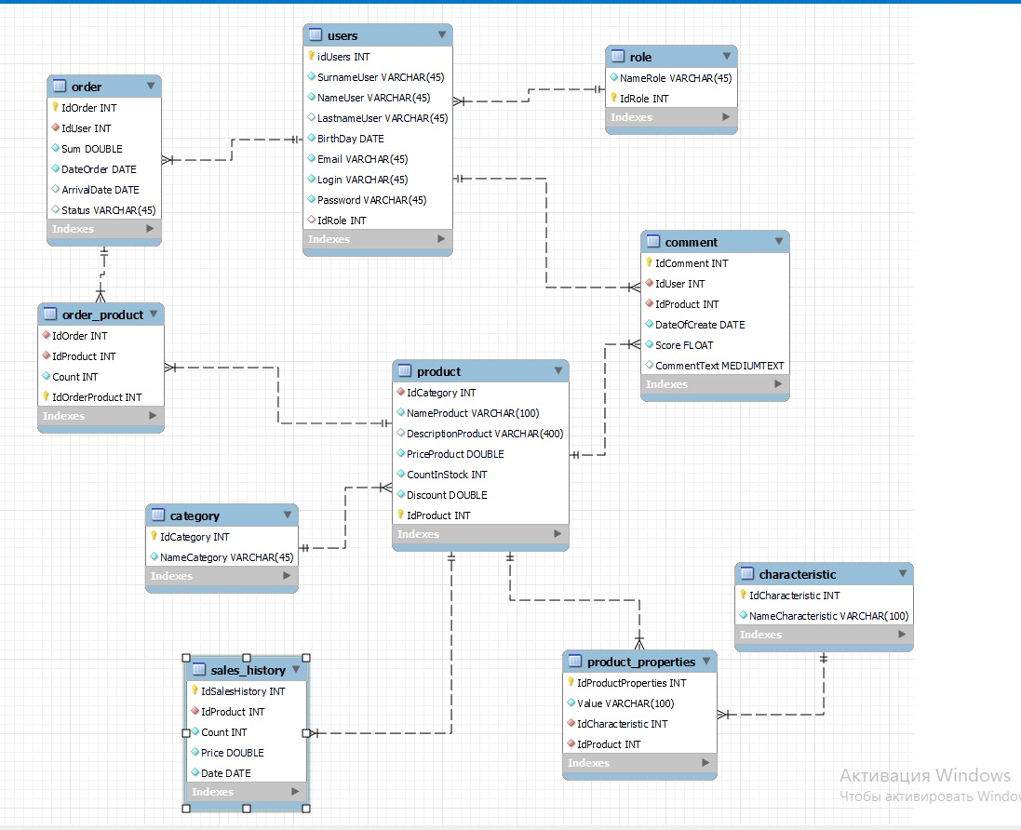
Схема базы данных
Для организации работы сайта используется СУБД MySql.
8

Slide 9
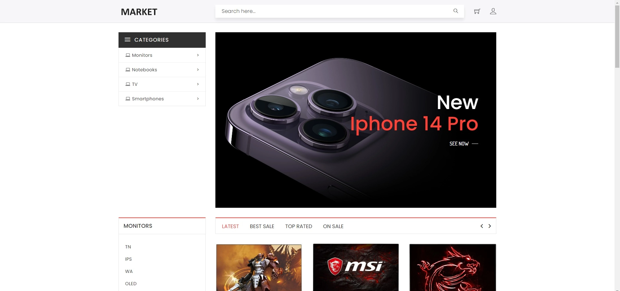
Главное окно
Главное окно
9

Slide 10
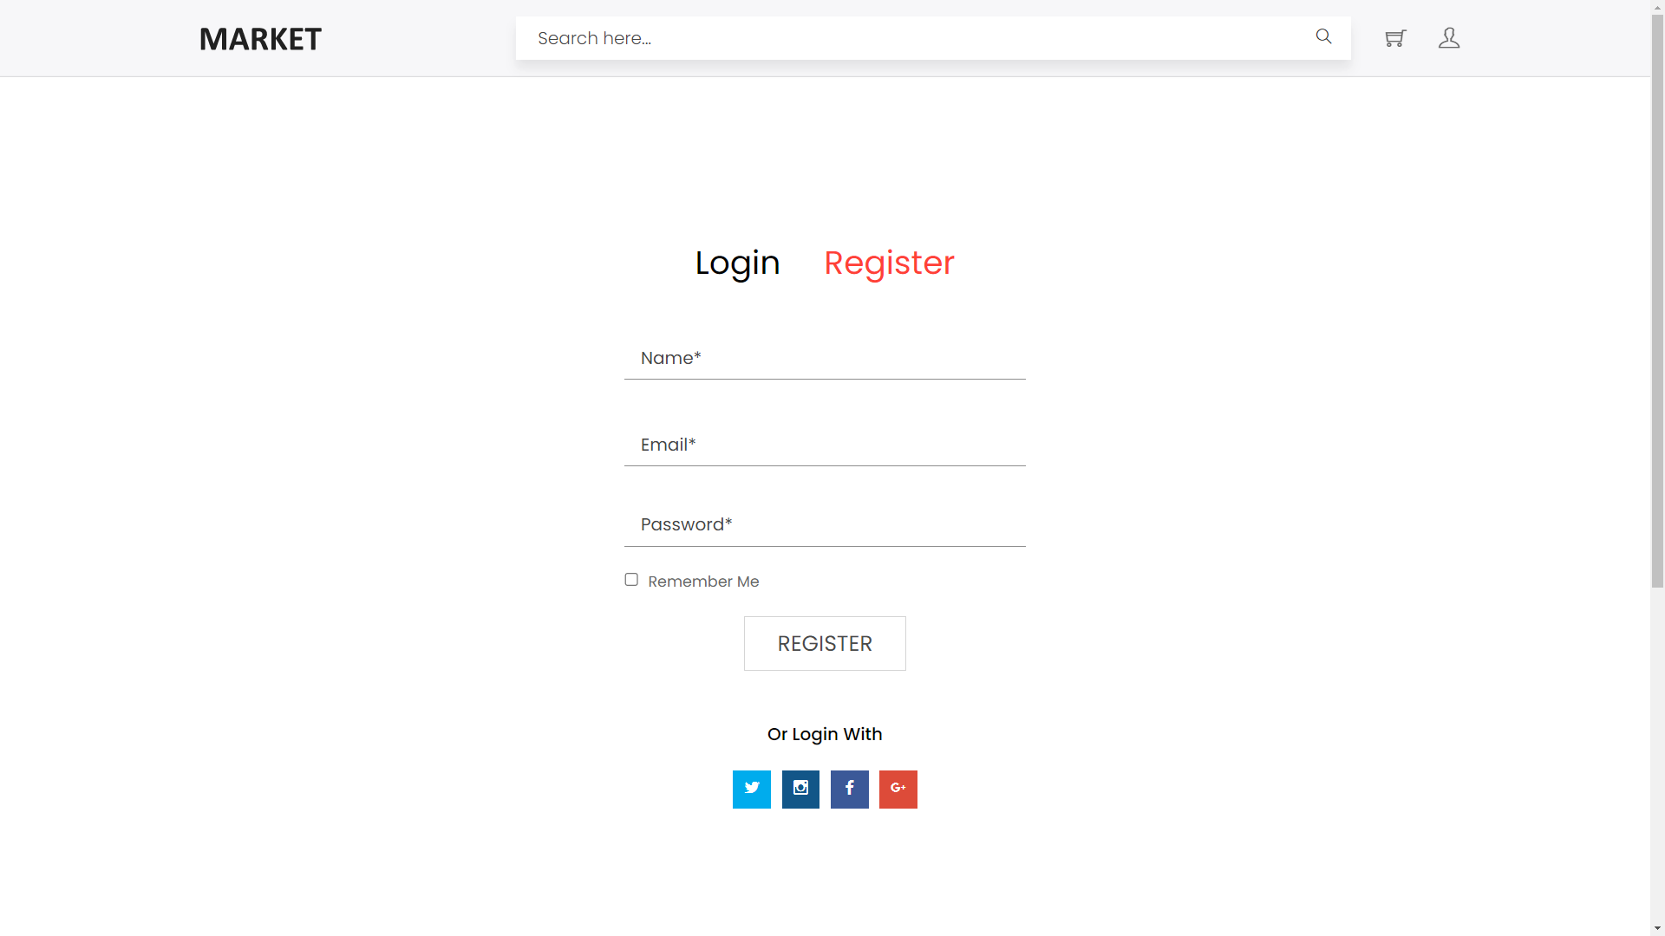
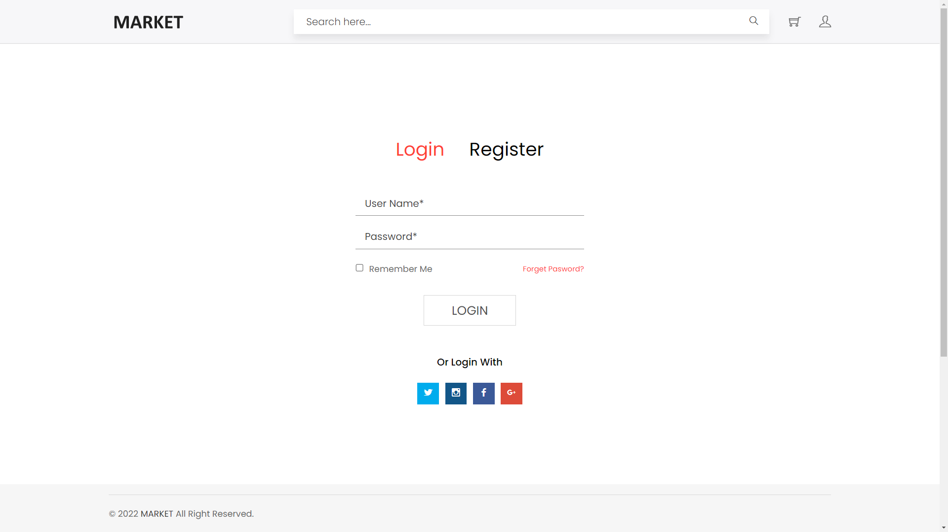
Регистрация / Авторизация
Регистрация
Авторизация
10

Slide 11
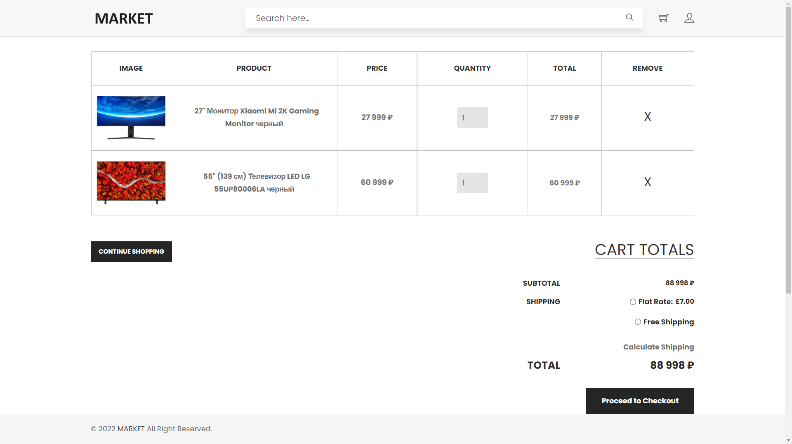
Корзина
11

Slide 12
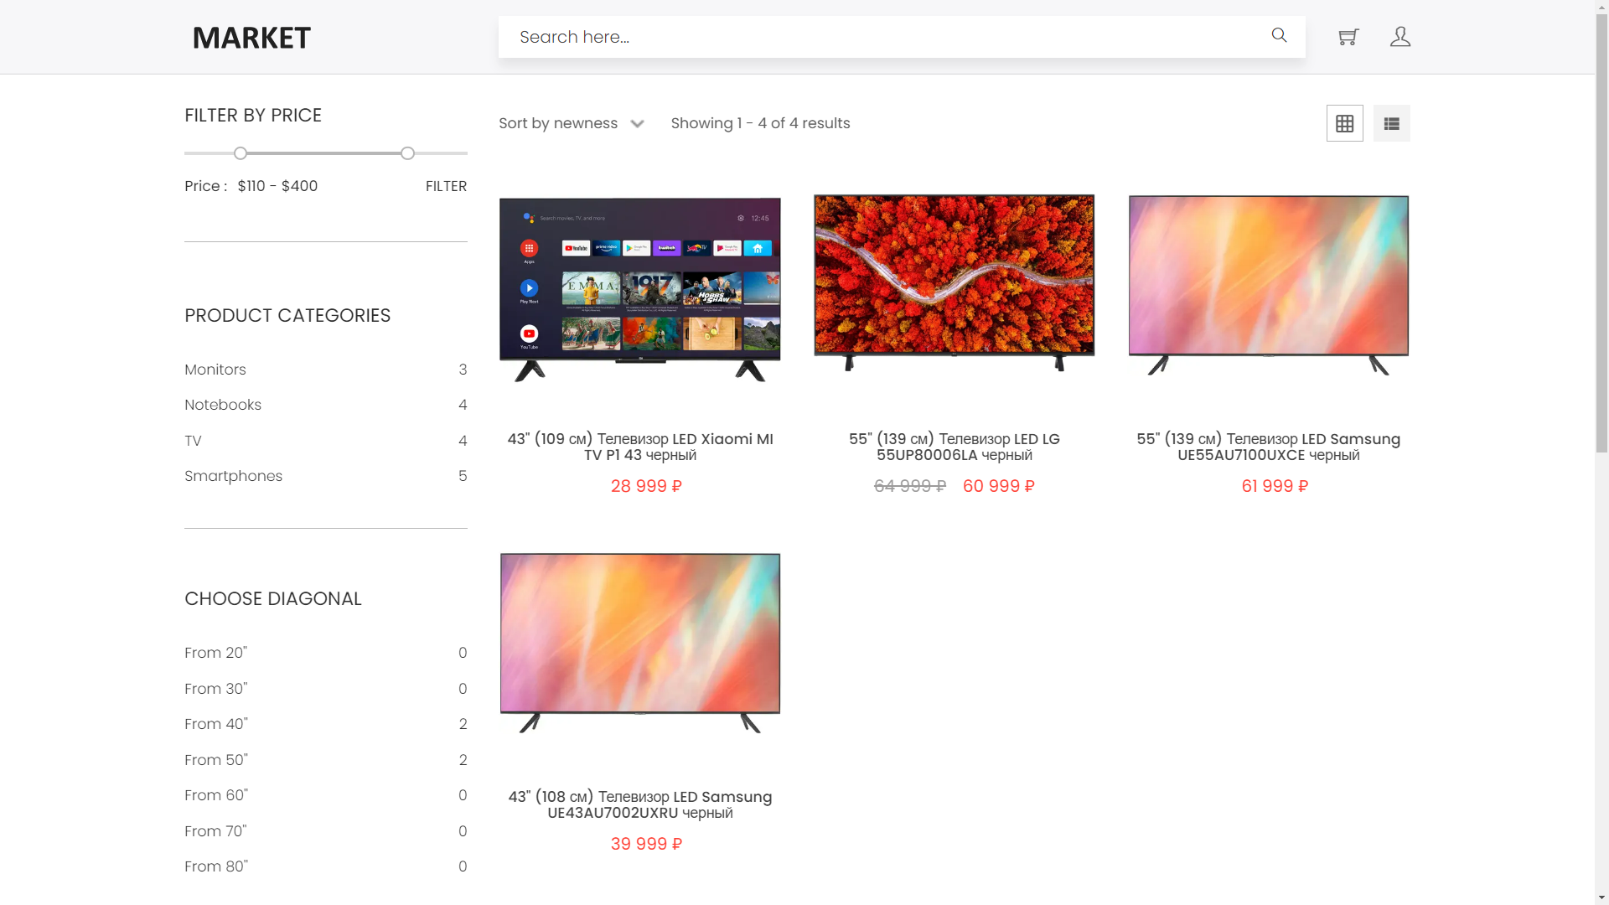
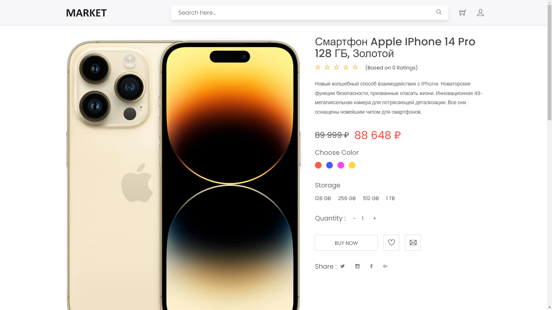
Просмотр товаров
Каталог товаров
Просмотр товара
12

Slide 13
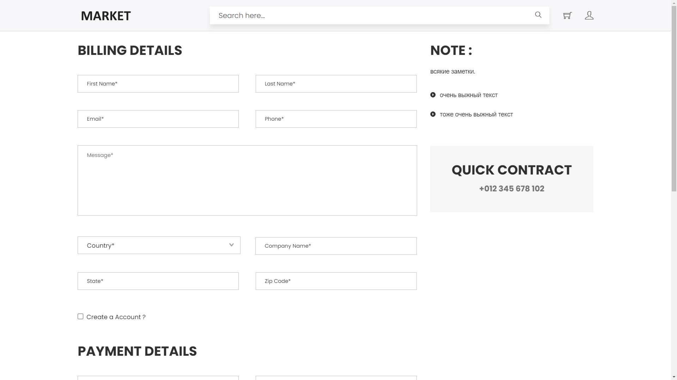
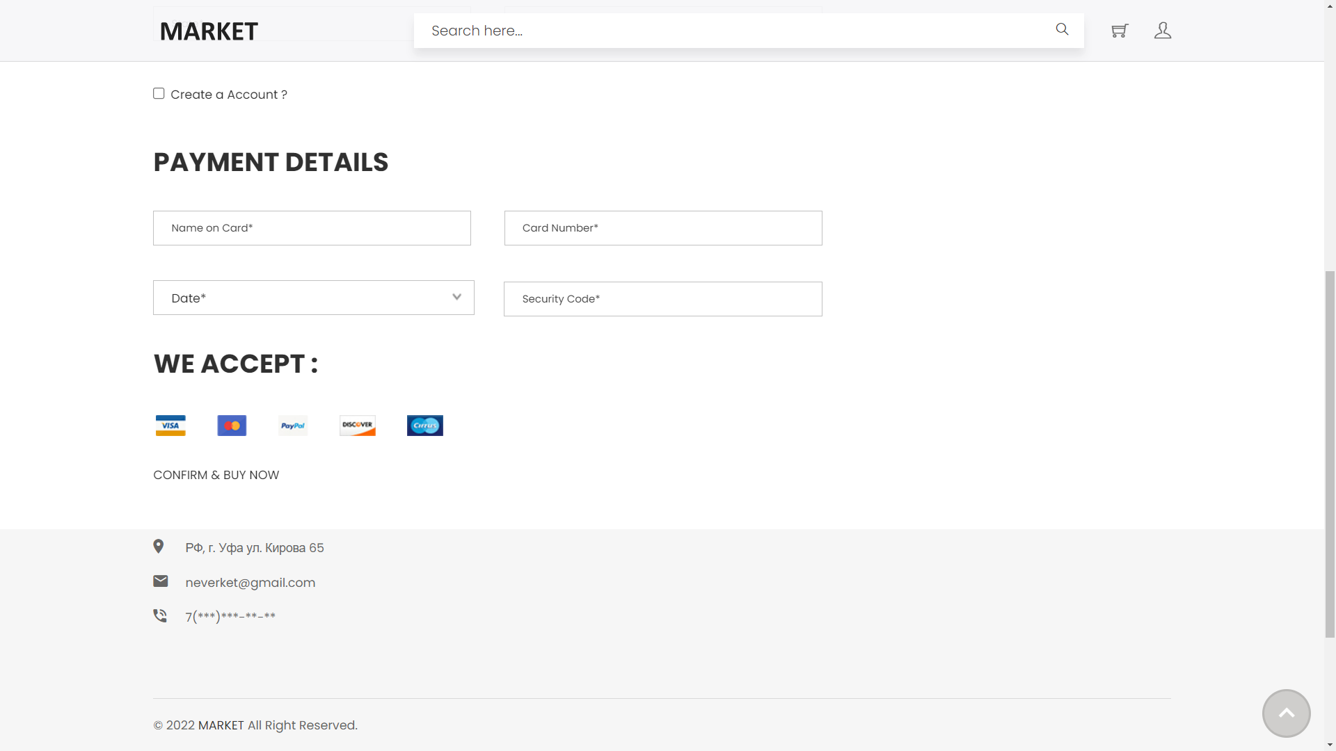
Формирование заказа
Ввод контактных данных
Окно оплаты
13

Slide 14

СПАСИБО
Мы старались

